Slide 1
대외비
Restricted
Communication Test Firmware Request
2026.09.17
작성자 : 이승문 연구원

Slide 2
목 차
테스트 보드 구성 환경
일반 통신 기능 확인
Local Read / Write 스크립트
통신 CRC
Abnormal 통신 전송

Slide 3
테스트 보드 구성 환경
ID601 Daisy 5개 연결하여 테스트 진행
ID601 Daisy Chain은 IC603과 연결하여 구성하거나, MCU와 직결 구성하여 테스트 진행
IC603 – ID601 Daisy Chain
IC603
ID601
ID601
ID601
ID601
ID601
CH1
CH2
CH3
CH4
PC
MCU
CH5
1 channel (CH1) → 5 × ID601 daisy chain
Serial
SPI
CH6
CH7
CH8
CH9
CH10
CH2 – CH16 : not used in this test
CH11
CH12
CH13
CH14
CH15
CH16
ID601 Channel / RGB Data Structure
ID601
R : 12 or 14 bit
CH1
G : 12 or 14 bit
CH2
B : 12 or 14 bit
CH3
CH4
Data per ID601
CH5
CH2 – CH11 : same R / G / B
CH6
12 CH × 3 (R, G, B) = 36 data
CH7
CH8
each 12 or 14 bit
CH9
CH10
R : 12 or 14 bit
CH11
G : 12 or 14 bit
CH12
B : 12 or 14 bit

Slide 4
일반 통신 기능 확인
기본 통신 기능 확인에 필요한 Firmware 기능이 모두 구현되어 있는지 확인 부탁드립니다.
다음의 예시를 포함하여, ID601 / IC603 기본 통신 기능에 대한 확인이 가능하여야 합니다.
[IC603 SPI]
Single Register R/W
Burst Register R/W
LD Transfer
SPI clock rate 변경
[ID601 Serial]
Global Write
Local Write
LD Transfer
ID Gen
Sync Gen
Local Read
Fault Read
Baud Rate / SERIAL_CLK_HIGH / SERIAL_CLK_LOW 변경

Slide 5
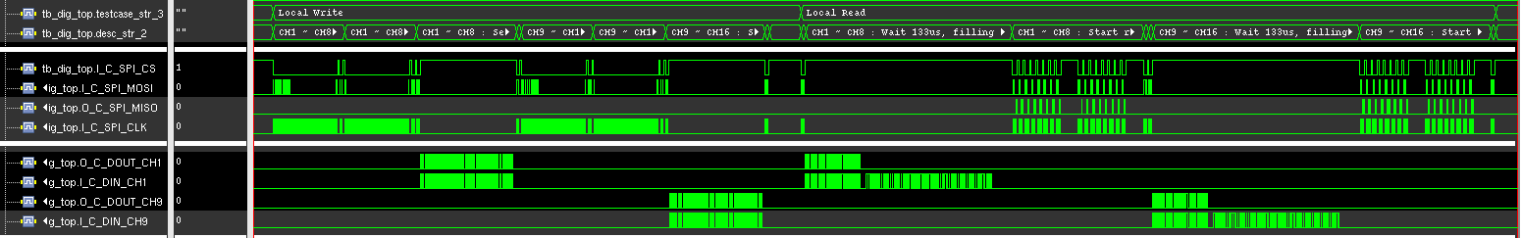
Local Read / Write 스크립트
IC603과 ID601을 연계하여 사용하는 경우,
복잡한 Local Read / Write 동작을 자동 수행해주는 스크립트가 필요합니다.
(특히, 기능 안전 대응을 위해 Local Read 동작을 수행하는 빈도가 높습니다.)
1
2
3
4
5
6
7
8
9
10
11
12
Local Write
# | 설명 | 참고
1 | IC603 Local R/W Buffer에 Local Write 데이터 작성 | CH_SEG = 0 (IC603 CH1 ~ CH8)
2 | Local Write Start, ID601에 명령 전송
3 | IC603 Local Write Pointer Reset
4 | IC603 Local R/W Buffer에 Local Write 데이터 작성 | CH_SEG = 1 (IC603 CH9 ~ CH16)
5 | Local Write Start, ID601에 명령 전송
6 | IC603 Local Write Pointer Reset
Local Read
# | 설명 | 참고
7 | Local Read Start, ID601 명령 전송/응답 수신 | CH_SEG = 0 (IC603 CH1 ~ CH8)
8 | IC603 Local R/W Buffer에 기록된 데이터 수집
9 | IC603 Local Read Pointer Reset
10 | Local Read Start, ID601 명령 전송/응답 수신 | CH_SEG = 1 (IC603 CH9 ~ CH16)
11 | IC603 Local R/W Buffer에 기록된 데이터 수집
12 | IC603 Local Read Pointer Reset

Slide 6
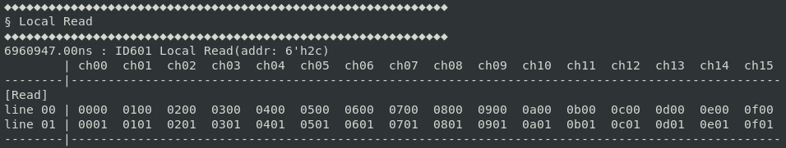
Local Read / Write 스크립트
권장
IC603 단일 채널, Chain당 ID601 1~5개 연결 환경에서 Local Read 과정 자동 수행하는 스크립트 요청드립니다.
Local Read시, 아래 예시와 같이 ID601마다 Response 데이터를 확인하기 편하도록 로깅되면 더 좋습니다.
권장
MCU – ID601 Daisy Chain 직결 환경에서 Local Read 수행 스크립트 요청드립니다.
권장
IC603 단일 채널, ID601 Chain 1~5개 연결 환경에서 Local Write 과정 자동 수행하는 스크립트
* Local Write 기능의 사용 빈도는 높지 않습니다.
권장
MCU – ID601 Daisy Chain 직결 환경에서 Local Write 수행하는 스크립트
* Local Write 기능의 사용 빈도는 높지 않습니다.
선택
IC603 채널 1 ~ 16, Chain당 ID601 N개 연결 환경에 대응되는 Local Write/Read 스크립트
기능안전 기능 확인 시에는 사용하지 않지만, 일반 기능 검증에서 활용할 수 있습니다.
필수
개발 요청 및 기능 확인에 필수
권장
가급적 구현되면 좋음
선택
구현 시 유용할 수 있음

Slide 7
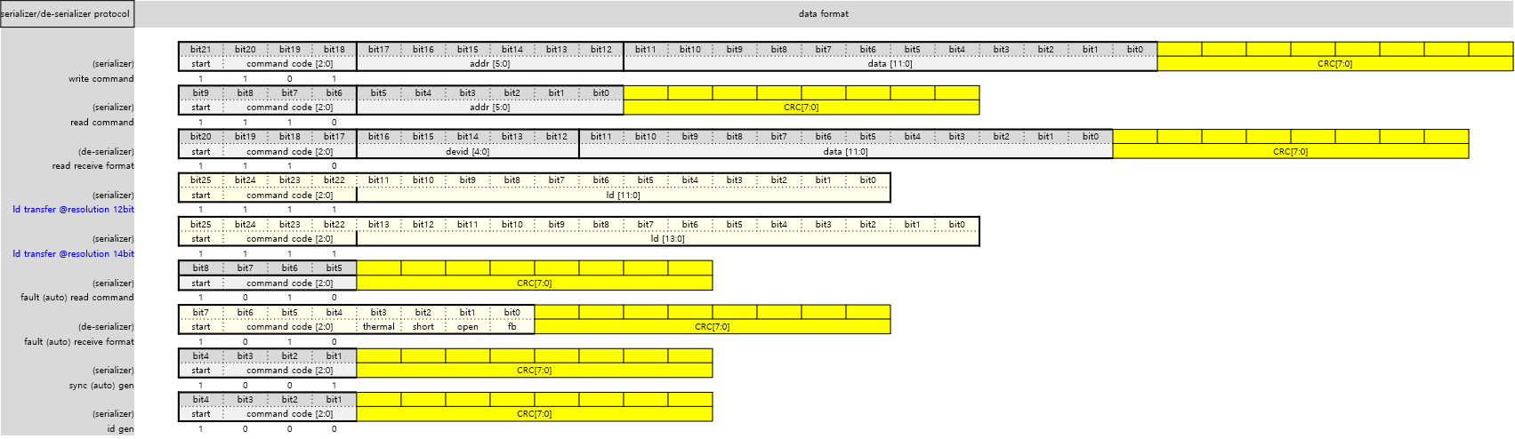
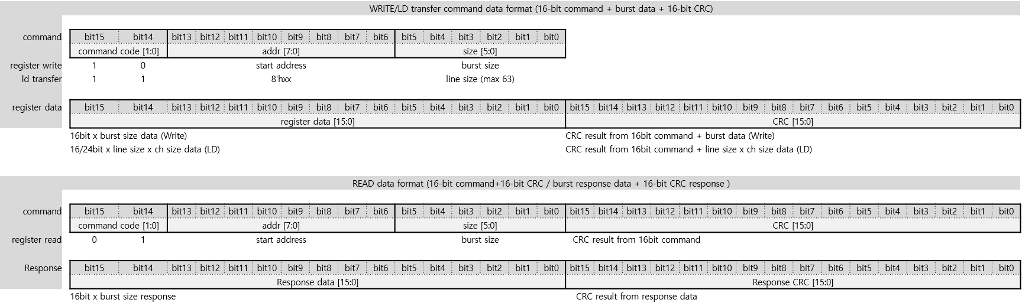
통신 CRC
기능안전 대응을 위해 IC603 SPI 통신과 ID601 Serial 통신에 CRC가 적용되었습니다.
[ID601] CRC-8 SAE J1850 (0x1D poly, 0xFF init, 0xFF final XOR, non reflected)
LD Transfer 명령에는 CRC가 붙지 않습니다
[IC603] CRC-16/CCITT-FALSE (Polynomial = 0x1021, Initial value = 0xFFFF, final XOR = 0x0000, non-reflected)
Burst/LD Transfer (Size 1 이상)인 경우,
전체 Burst Data에 대해서 연산 후 최종에 16비트 CRC값을 전송합니다.

Slide 8
통신 CRC
필수
IC603 SPI 통신에서
MCU → IC603 통신에 CRC 추가
IC603 → MCU 통신에서 CRC값 파싱 및 CRC값 검증
CRC 기능 On/Off 제어 가능해야 함 (칩에서 CRC 기능 On/Off 기능 존재, Off시 기존 통신과 동일)
필수
MCU – ID601 Daisy Chain 직결 환경 대응을 위해
MCU → ID601 통신에 CRC 추가
ID601 → MCU 통신에서 CRC값 파싱 및 CRC값 검증
CRC 기능 On/Off 제어 가능해야 함 (칩에서 CRC 기능 On/Off 기능 존재, Off시 기존 통신과 동일)
필수
개발 요청 및 기능 확인에 필수
권장
가급적 구현되면 좋음
선택
구현 시 유용할 수 있음

Slide 9
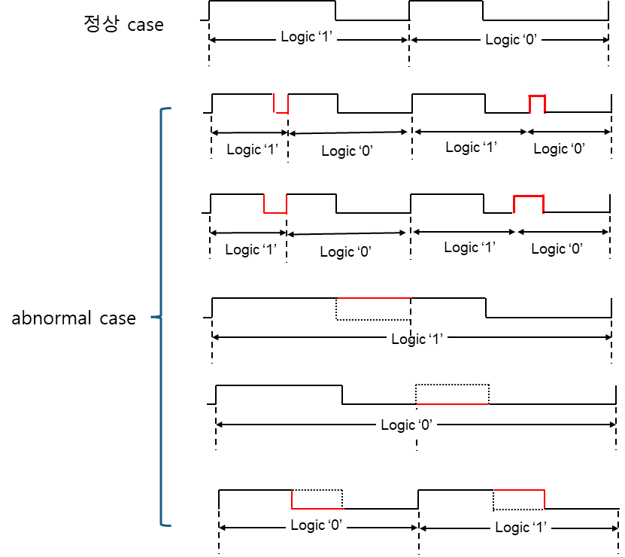
Abnormal 통신 전송
기능안전 대응을 위해 IC603과 ID601에 통신 이상을 감지하고
Flag 기록/Interrupt 발생 기능이 추가되었습니다.
필수
MCU → IC603 SPI 통신에서
모든 통신 Frame의 각 Field (CMD code, Address, Size, Data, CRC)를 원하는 값으로 Swap하는 기능
필수
MCU → ID601 Serial 통신에서
모든 통신 Frame의 각 Field (CMD code, Address, Data, CRC)를 원하는 값으로 Swap하는 기능
선택
MCU → IC603 SPI 통신에서
CS high 전 SPI Clock 비정상 개수를 전송할 수 있는 기능
(Clock 추가 전송 / Clock 일찍 비활성화)
선택
MCU → ID601 Serial 통신에서
임의의 위치에 Bit Insert / Bit Loss를 발생시키는 기능 (우측 그림 참고)
필수
개발 요청 및 기능 확인에 필수
권장
가급적 구현되면 좋음
선택
구현 시 유용할 수 있음

